Slide 2
Волшебная, особая страна у сказок есть. Чудес там столько собрано, что их не перечесть. Живут герои весело, все, как одна семья, Но у каждого героя есть судьба своя.

Slide 3
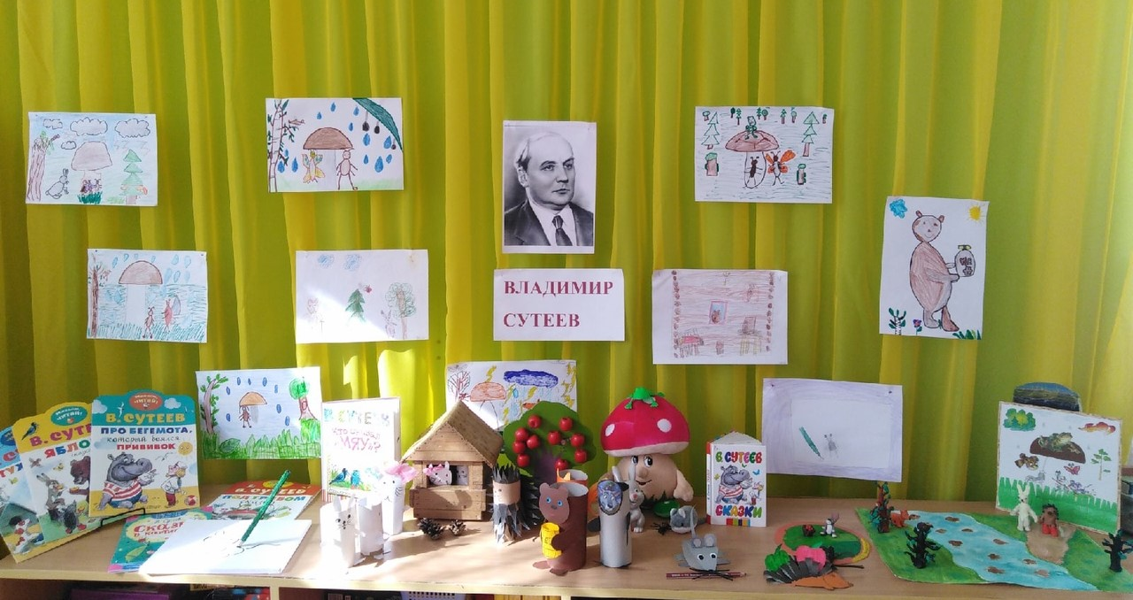
Выставка «Путешествие по сказкам Владимира Григорьевича Сутеева»

Slide 4
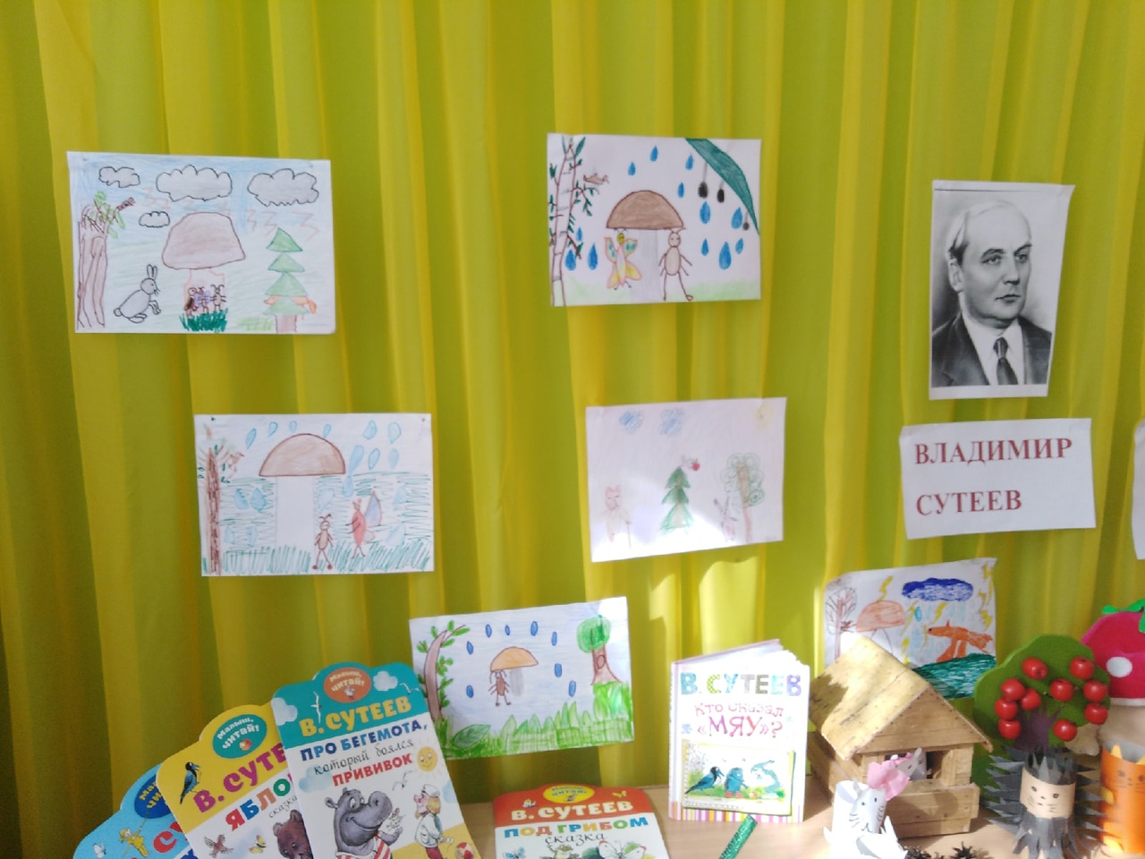
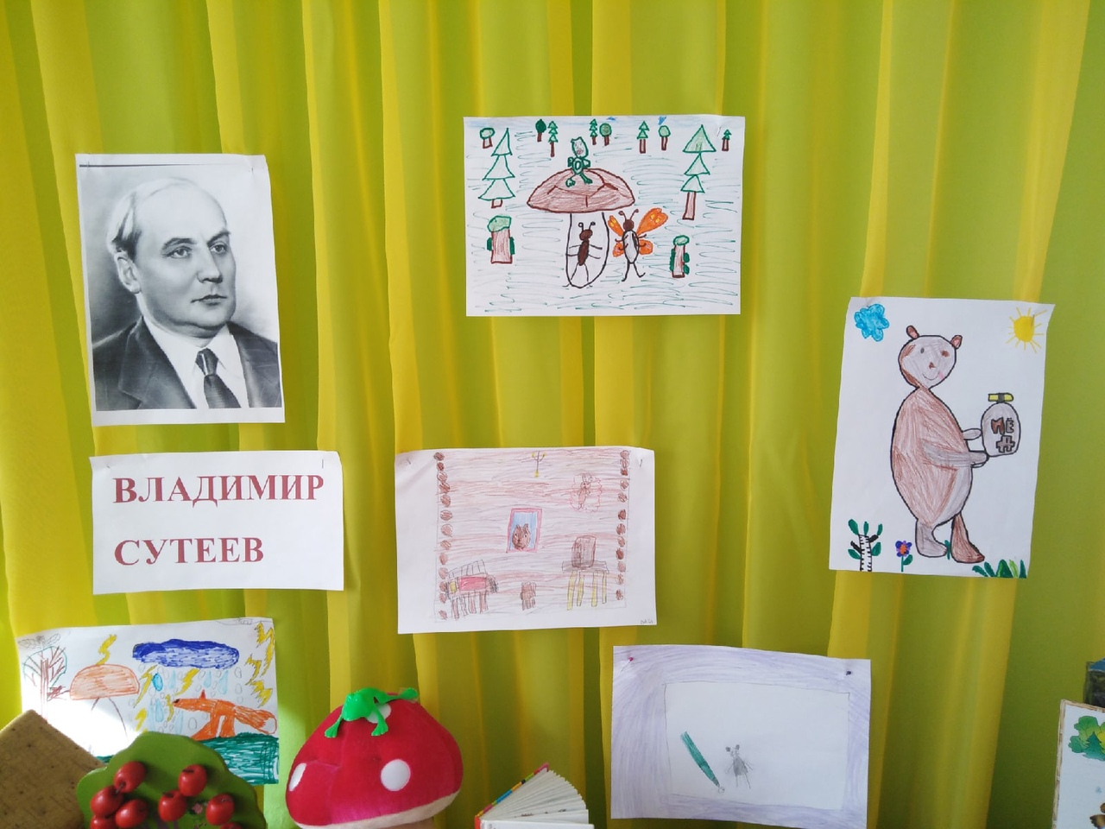

Slide 5
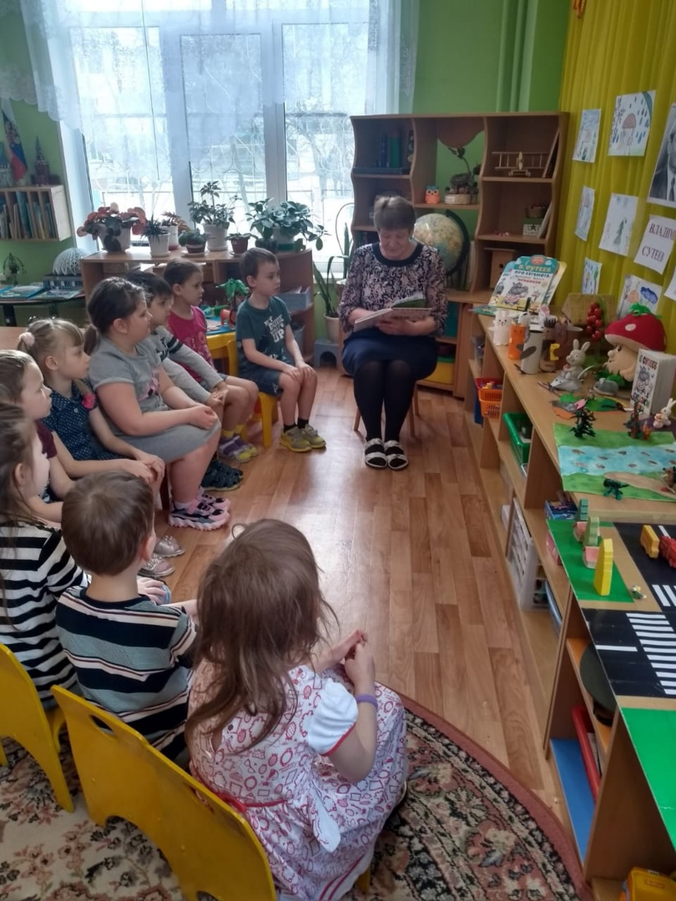
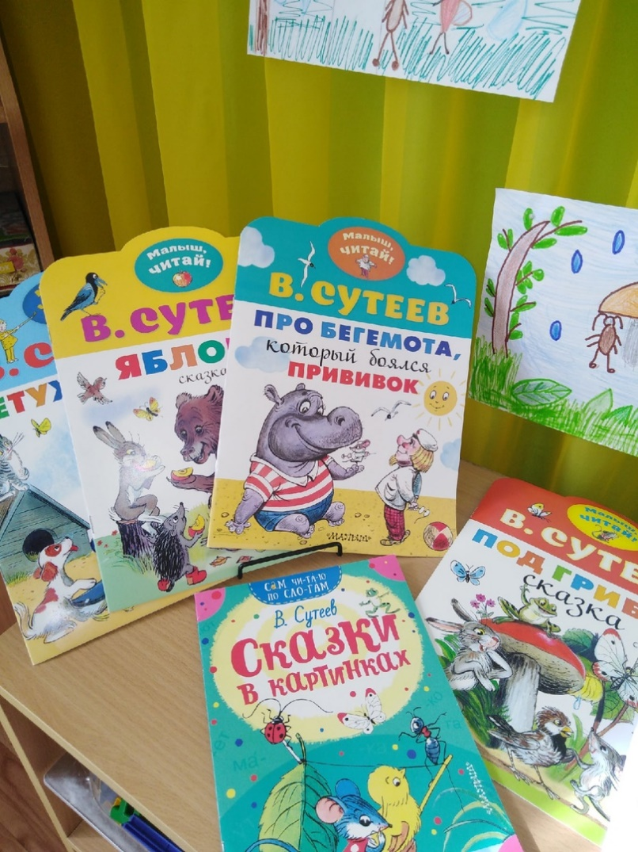
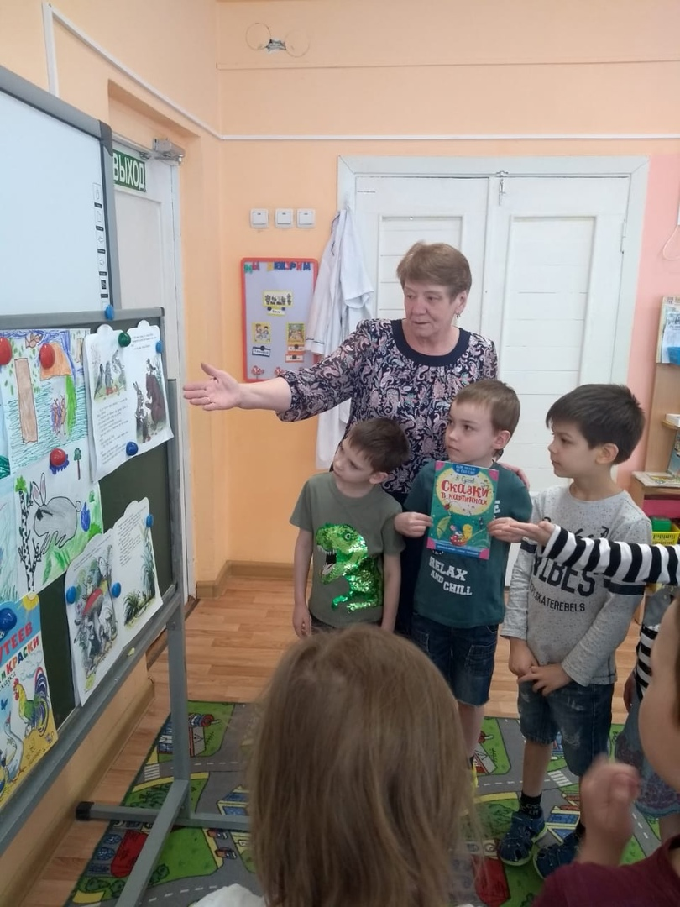
Восприятие художественной литературы Чтение и рассматривание иллюстраций по сказкам В.Г.Сутеева

Slide 6
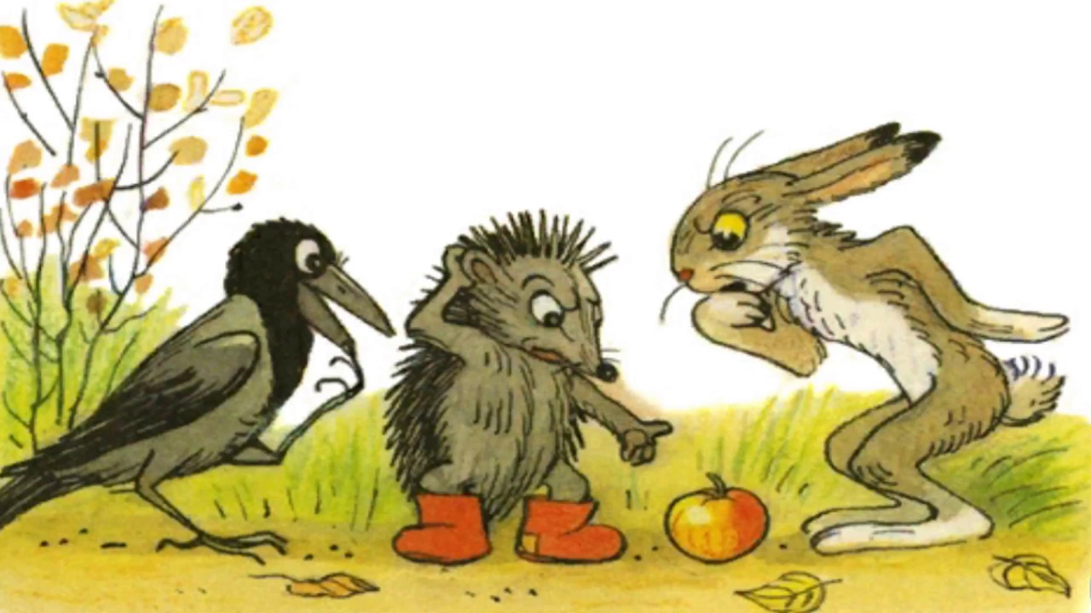
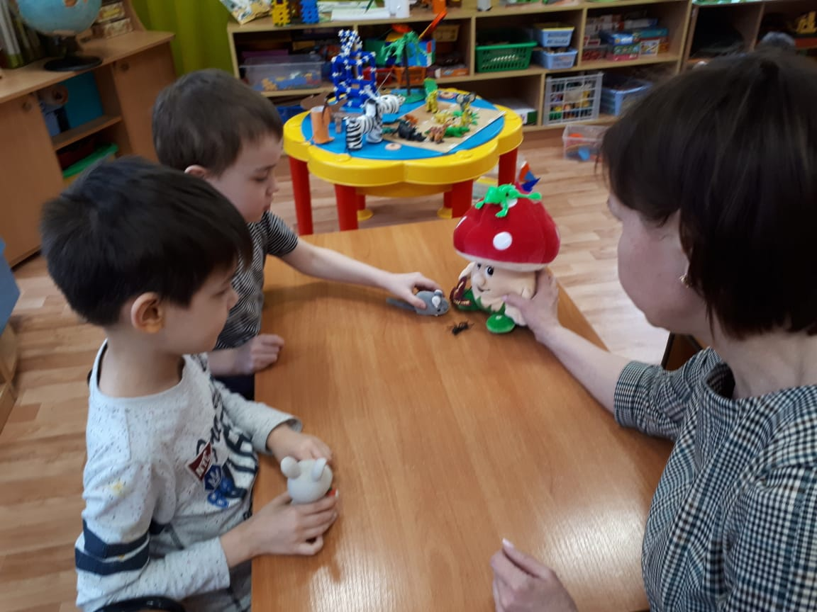
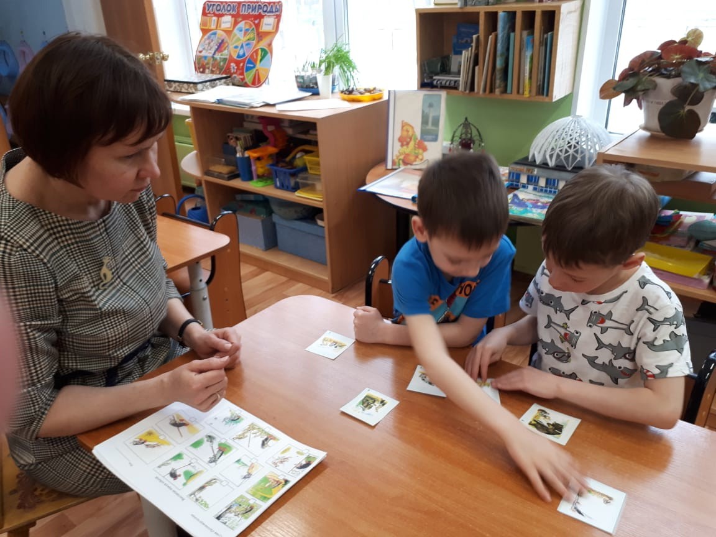
Пересказ сказок В.Г.Сутеева
Задания на закрепление последовательности событий в сказке

Slide 7
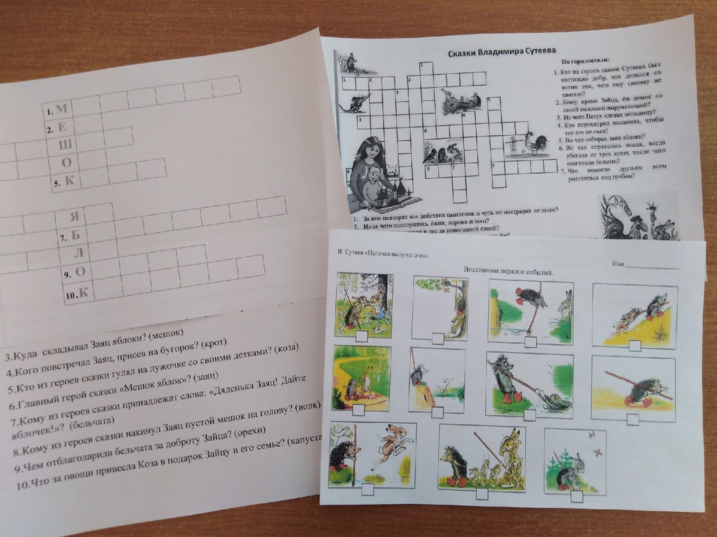
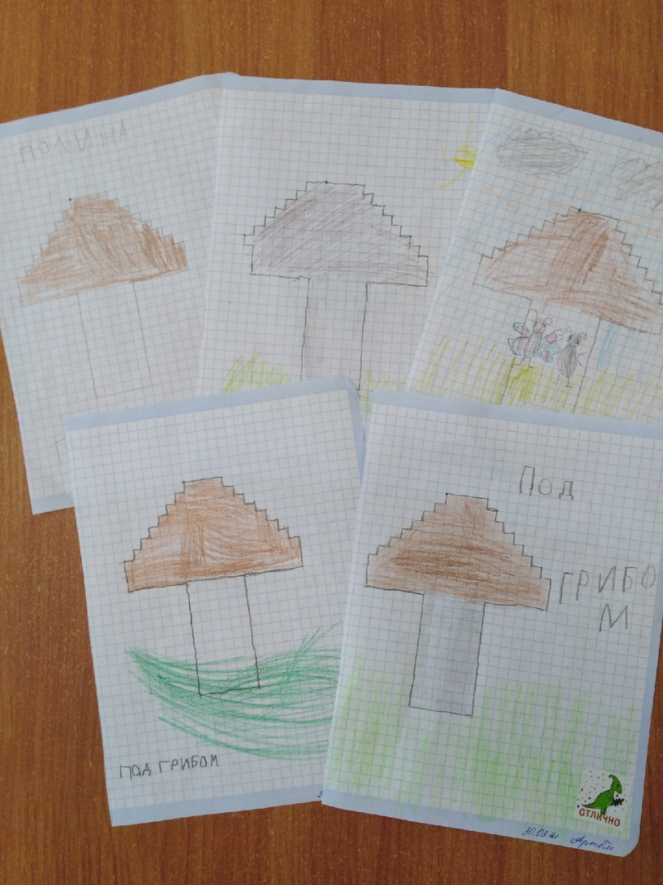
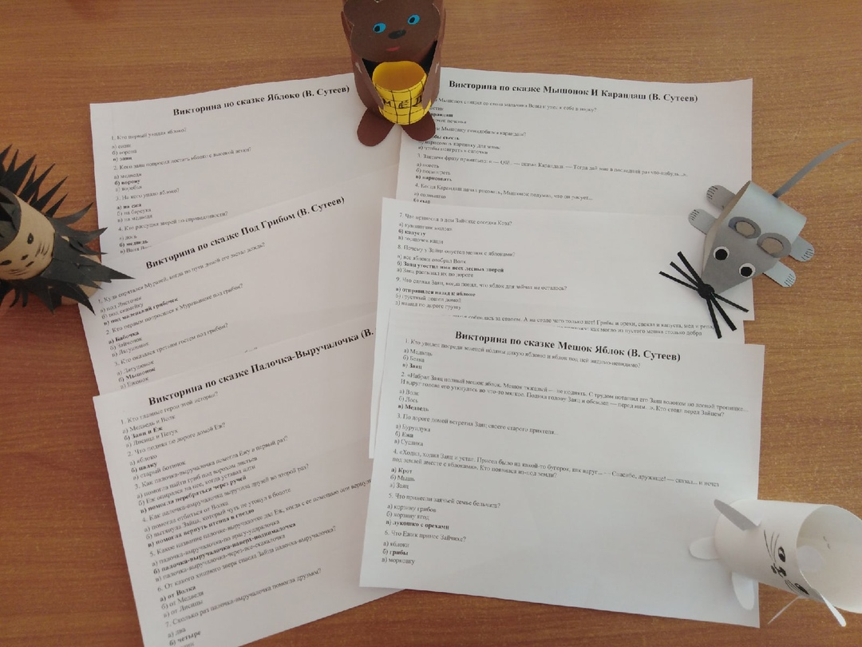
Кроссворды Викторины Графические диктанты

Slide 8
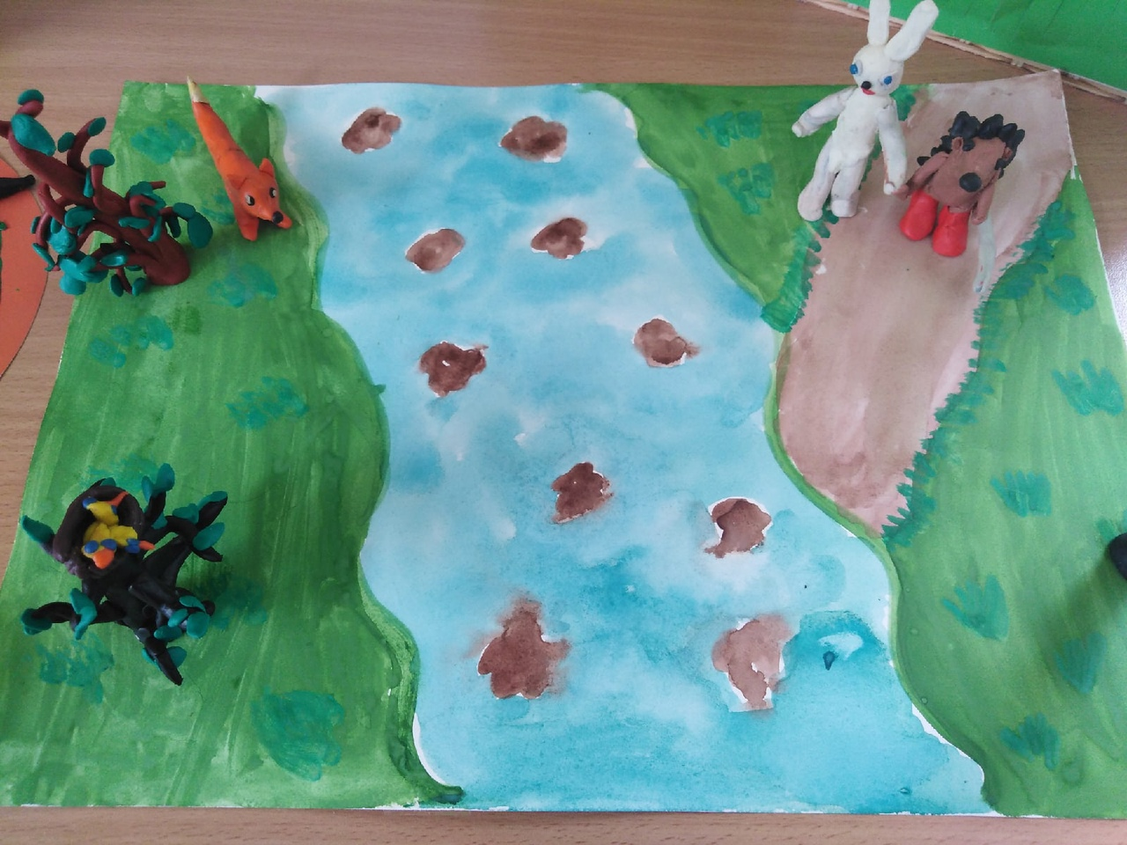
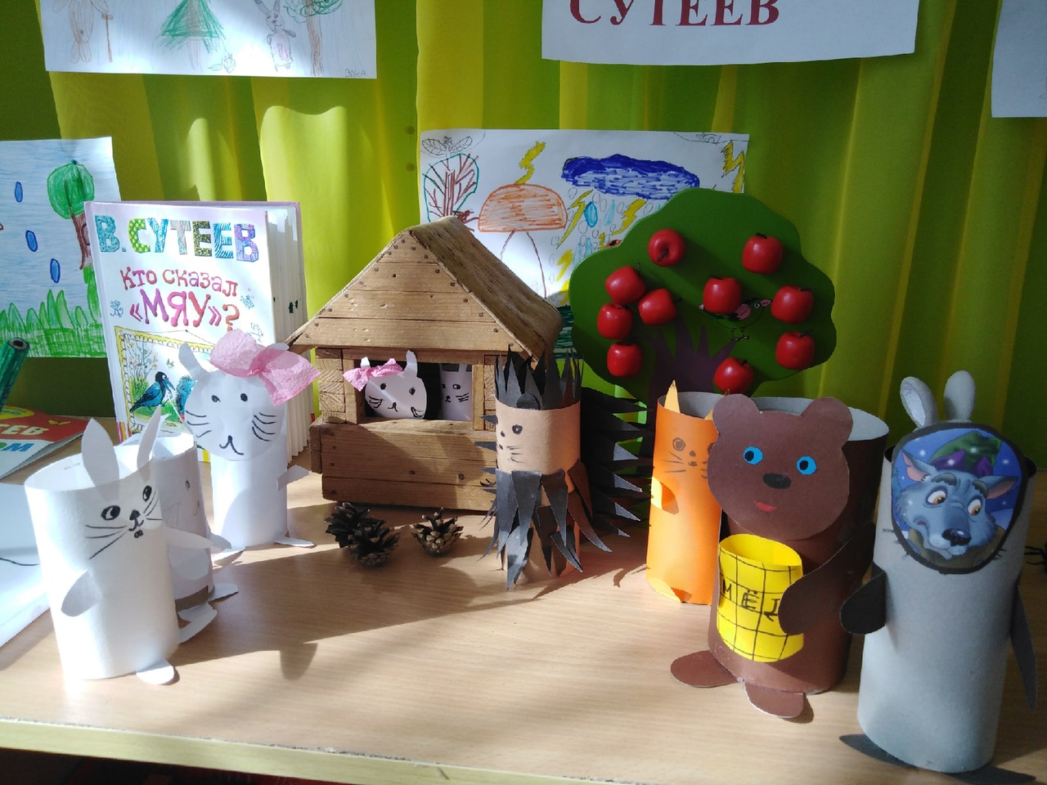
Коллективные работы по сказкам Владимира Григорьевича Сутеева

Slide 9
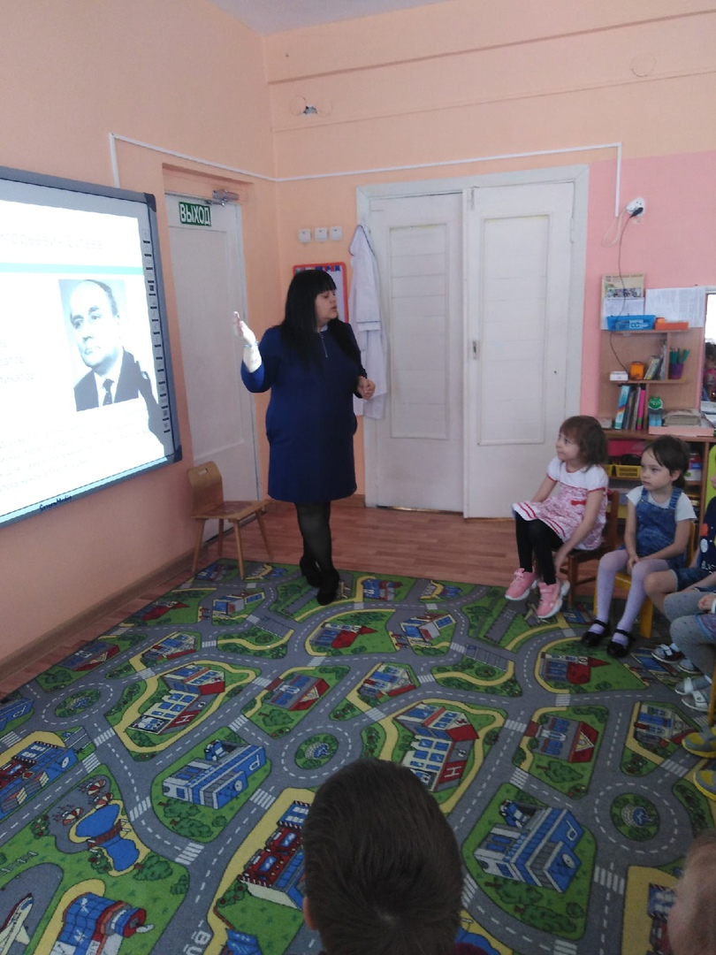
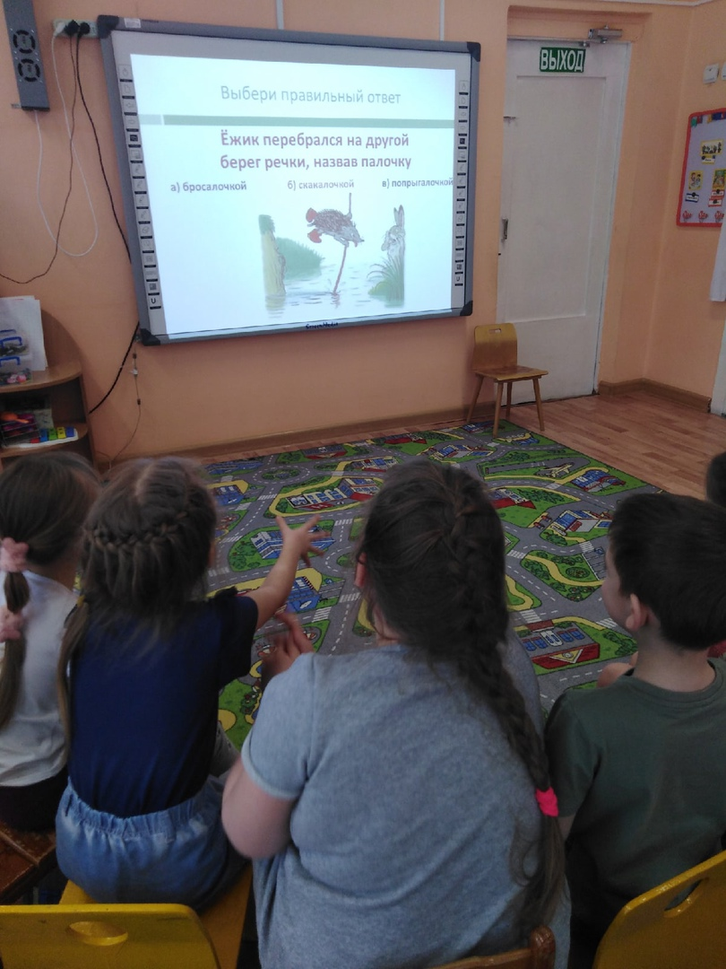
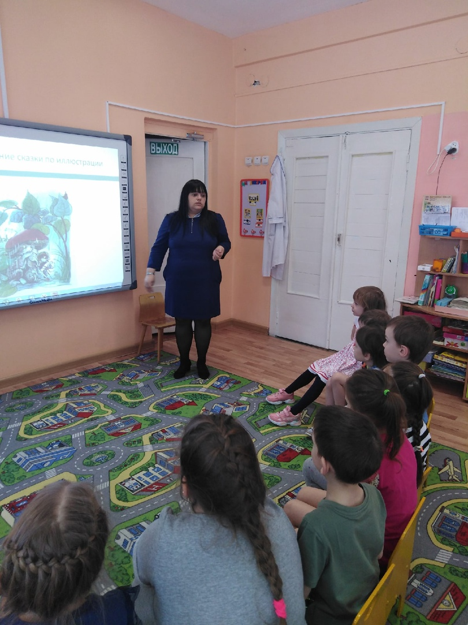
Викторина «Мир сказок В.Г.Сутеева»

Slide 10
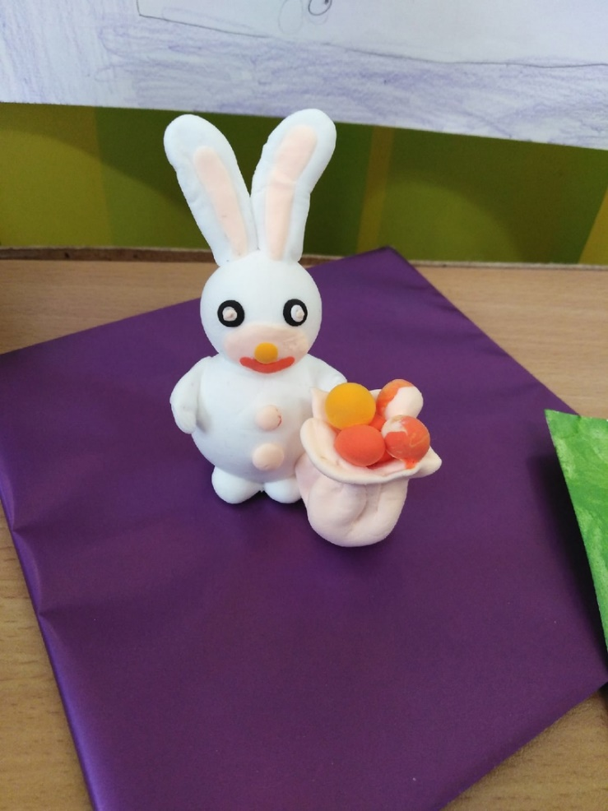
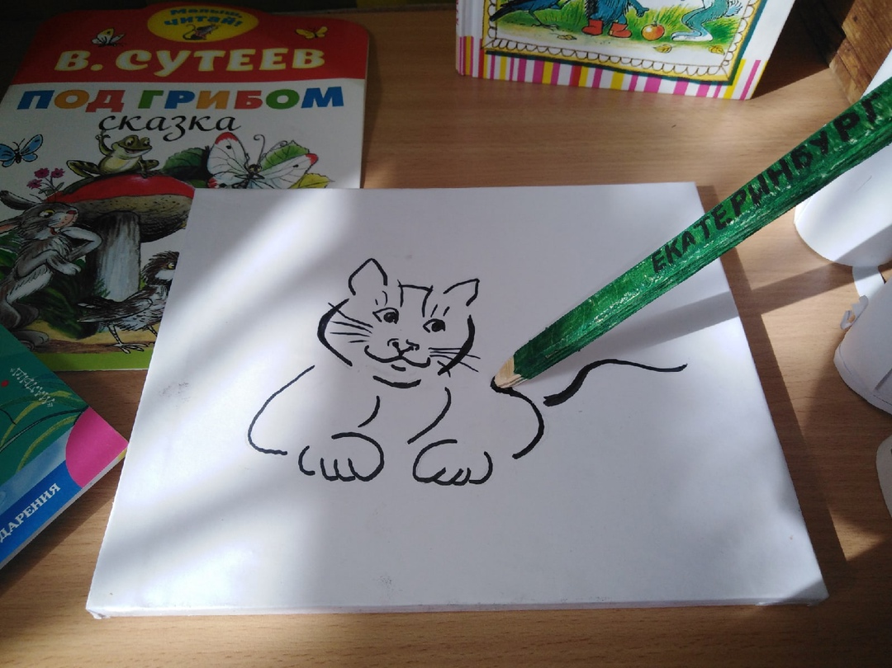
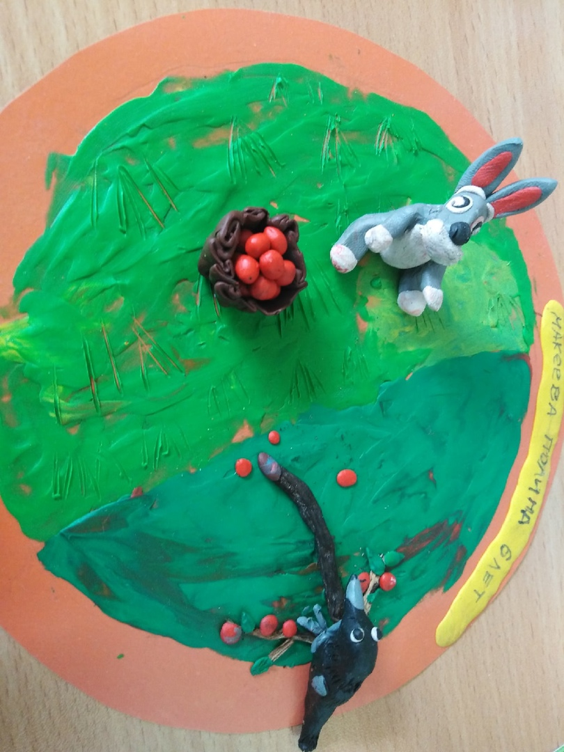
Выставка семейных творческих работ детей и родителей (законных представителей)

Slide 11
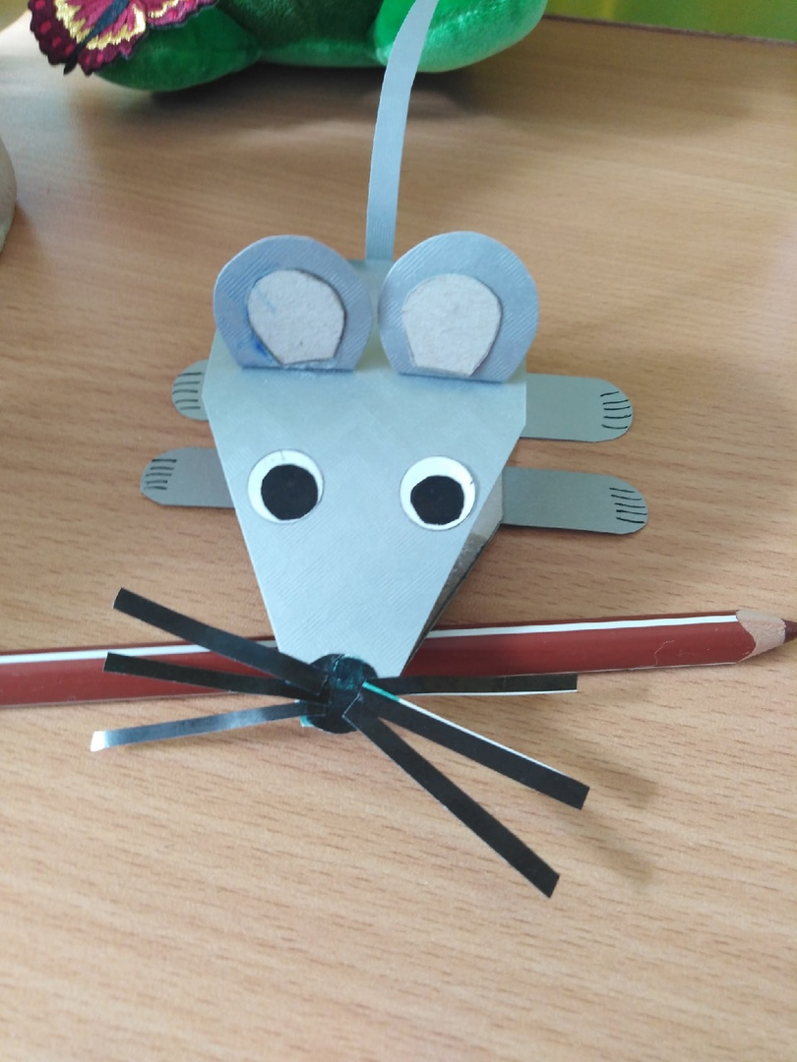
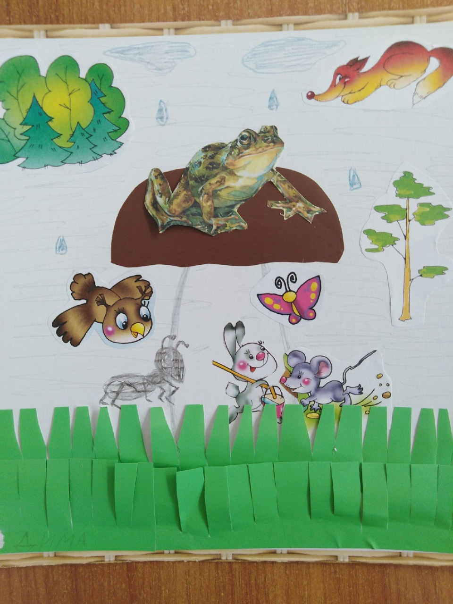
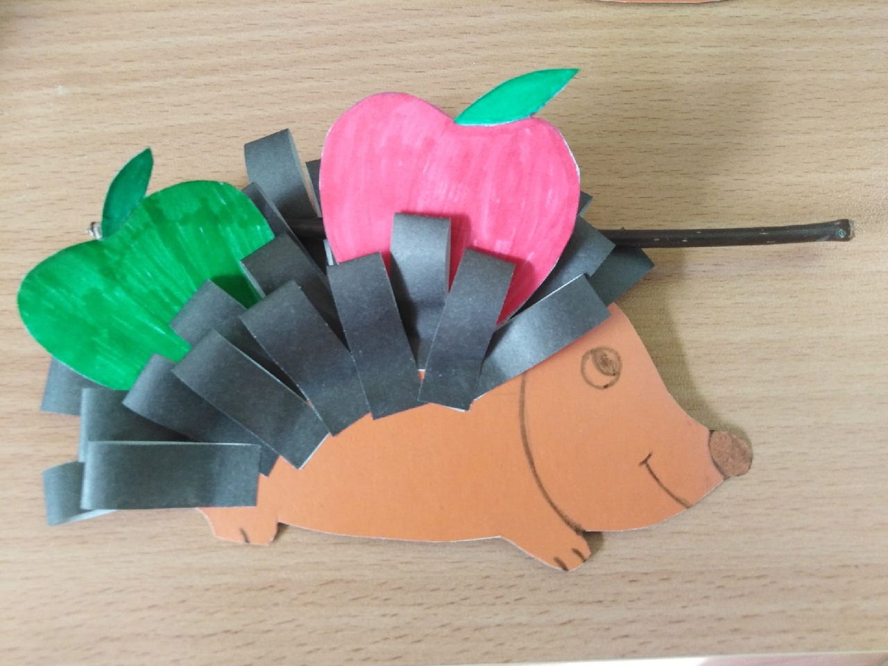

Slide 12
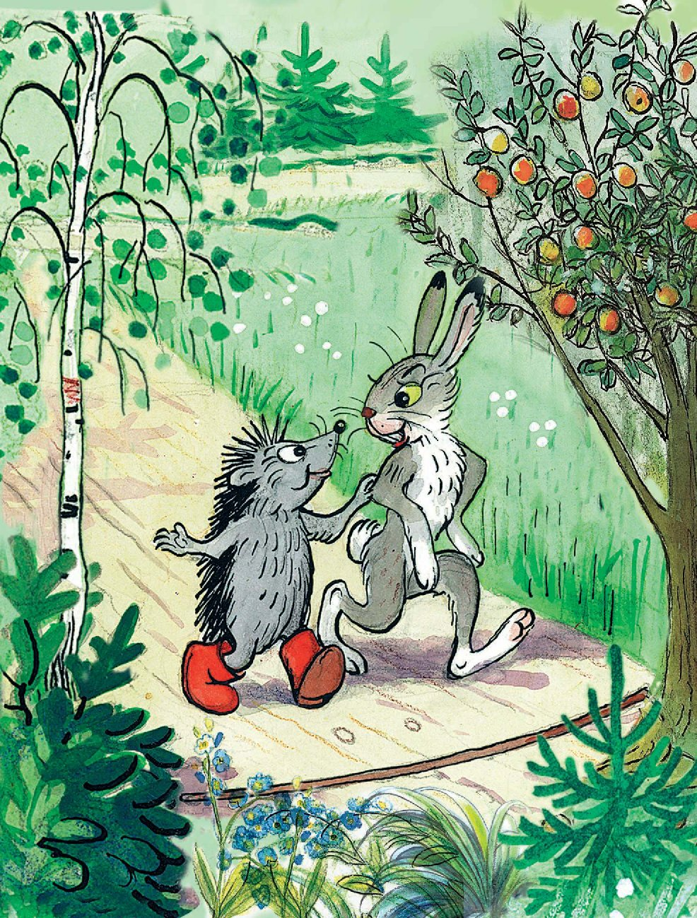
В мире много сказок, Грустных и смешных. И прожить на свете, Нам нельзя без них, Пусть герои сказок Дарят нам тепло, Пусть добро навеки Побеждает зло!

